Slide 1
ИССЛЕДОВАТЕЛЬСКАЯ РАБОТА
Как растут волосы. Расчет роста моего волоса

Slide 2
Цель: познакомиться со строением волоса, узнать о том как растет волос, а также о типах и формах волос.
Задача:
Методом измерения и расчета определить за какой период времени (количество лет, месяцев, дней, часов, минут и секунд) вырастут мои волосы длиной в 30 см до длины 55 см., а также на сколько сантиметров вырастает мой волос за день, неделю и месяц.

Slide 3
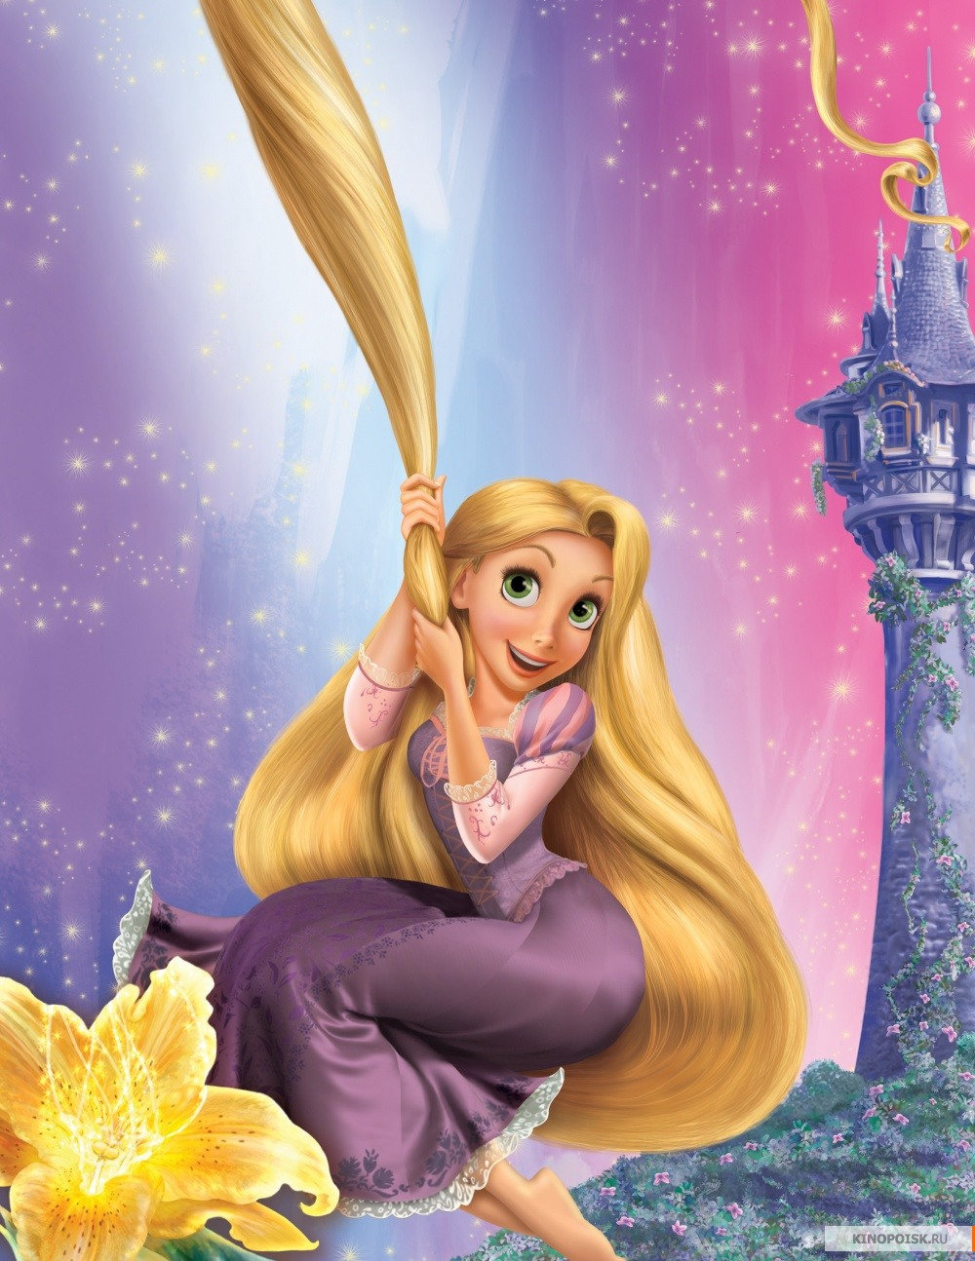
На протяжении всей жизни мы стрижем и красим волосы, расчесываем, завиваем, выпрямляем, но на самом деле природа создала их для выполнения необходимых функций.
Волосы предохраняют наше тело от потери тепла. Они действуют как защитный барьер: ресницы защищают глаза, а волосы в ноздрях и ушах перехватывают инородные тела и препятствуют их попаданию внутрь тела. Брови предохраняют глаза от пота.

Slide 4
КАК РАСТУТ ВОЛОСЫ. СКОРОСТЬ РОСТА ВОЛОС.
Уже в животе матери волосы человека начинают расти, но еще пушковые волосы, которые вскоре после рождения начнут выпадать и со временем постепенно заменятся новыми. Каждый отдельно взятый волос «живет» определенный промежуток времени, а потом выпадает. Средняя продолжительность жизни волоса на голове равна четырем годам, а бровей и ресниц — всего 3—4 месяца.
В норме небольшое количество волос выпадает постоянно и незаметно — за день около 50—100 штук, больше всего осенью.
Ученые подсчитали, что густота волос на голове зависит от их цвета. У рыжих на голове около 80 тыс. волос, у брюнетов — 102 тыс., а всех обогнали блондины — до 140 тыс.

Slide 5
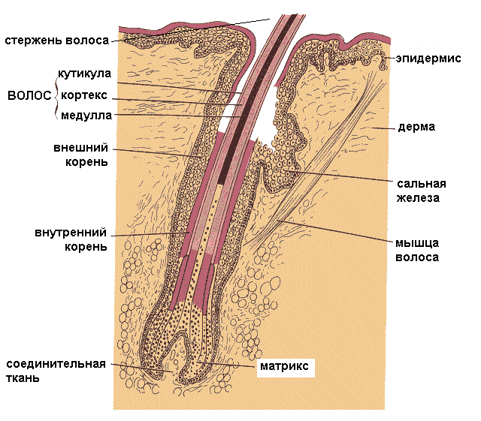
СТРОЕНИЕ И СОСТАВ ВОЛОСА
Волос залегает глубоко под кожей.
Диаметр (толщина) волоса зависит от его цвета и составляет от 80 до 110 микрометров

Slide 6
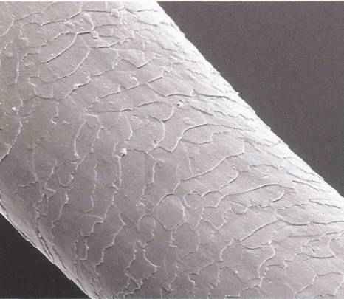
Волос нельзя назвать живым. Он не снабжается кровью, к нему не подходят нервные волокна и не присоединяются мышцы. Когда вам стригут волосы, вы не чувствуете никакой боли, он не кровоточит. При его натяжении не растягивается ни одна мышца. И, тем не менее, волосы - живая субстанция, способная к самовоспроизведению.

Slide 7
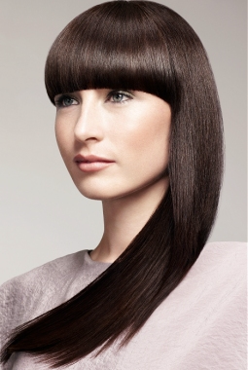
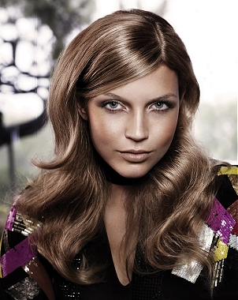
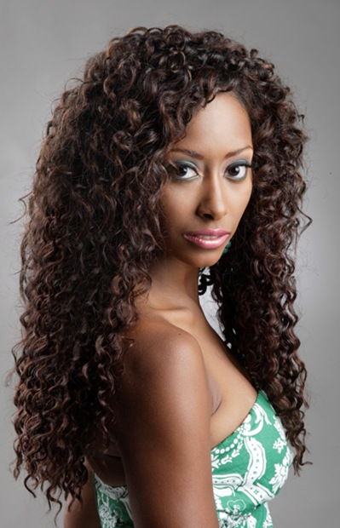
ТИПЫ, ФОРМЫ И ЦВЕТ ВОЛОС.
прямые волнистые кучерявые
Волосы бывают прямыми, волнистыми или кучерявыми. У прамых волос стержень круглый, у волнистых или кучерявых – овальный, а у волос африканского типа – изогнут по спирали.
Условно волосы делятся на три основных типа - жирные, сухие и нормальные.
Помимо клеток, вырабатывающих кератин, из которого состоит волос, имеются и другие клетки, которые вырабатывают пигмент меланин. Меланин придает волосам цвет.

Slide 8
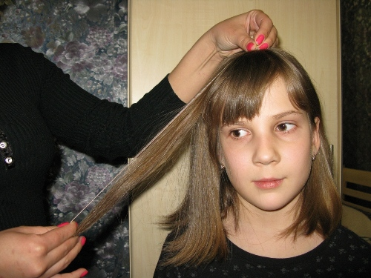
РАСЧЕТ РОСТА МОЕГО ВОЛОСА
18 октября 2011 года я измерила длину своего волоса, она составляла 29 см. Ровно через месяц 18 ноября 2011 года длина моего волоса составила 30см 2 мм.
Таким образом я определила что волос за месяц вырос на 1,2 см.
Необходимо определить за какой период времени (количество лет, месяцев, дней, часов, минут и секунд) вырастут мои волосы на 25 см, а также на сколько сантиметров вырастает мой волос за день, неделю и месяц.

Slide 9
Для того чтоб узнать на сколько вырастает мой волос за день, я 1см2мм делю на 30 дней (кол-во дней в месяце), получается, что в день мой волос вырастает на 0,04 см.
Для того чтоб узнать на сколько вырастает мой волос за неделю, я 0,04см умножаю на 7(количество дней в неделе), получается, что за неделю мой волос вырастает на 0,28см., это примерно 3 мм.
Чтобы вычислить сколько месяцев потребуется чтобы отрастить волос на 25 см, я 25см делю на 1см2 мм (рост за месяц), получается 20 месяцев или 1 год 8 месяцев.
Чтобы вычислить сколько недель потребуется чтобы отрастить волос на 25 см, я 25см делю на 0,28см (рост за неделю), получается 89 недель.
Чтобы вычислить сколько дней потребуется чтобы отрастить волос на 25 см, я 89 недель умножаю на 7 (неделя), получается 623 дня.
Чтобы вычислить сколько часов потребуется чтобы отрастить волос на 25 см, я полученные 623 дней умножаю на 24 часа (сутки), получается 14 952 часа.
Чтобы вычислить сколько минут потребуется чтобы отрастить волос на 25 см, я
полученные 14952 часа умножаю на 60 минут (один час), получается 897 120 минут.
Чтобы вычислить сколько секунд потребуется чтобы отрастить волос на 25 см, я полученные 897 120 минут умножаю на 60 секунд (одна минута), получается 53 827 200 секунд.

Slide 10
Я определила, что:
за месяц мой волос вырастает – 1,2см;
за неделю – 0,28см;
за день – 0,04см.
Так же я вычислила, чтобы отрастить мой волос до длины 55,2 см., имея длину 30,2 см., мне потребуется:
1 год и 8 месяцев или 20 месяцев;
89 недель
623 дня
14 952 часа
897 120 минут
53 827 200 секунд.

Slide 11
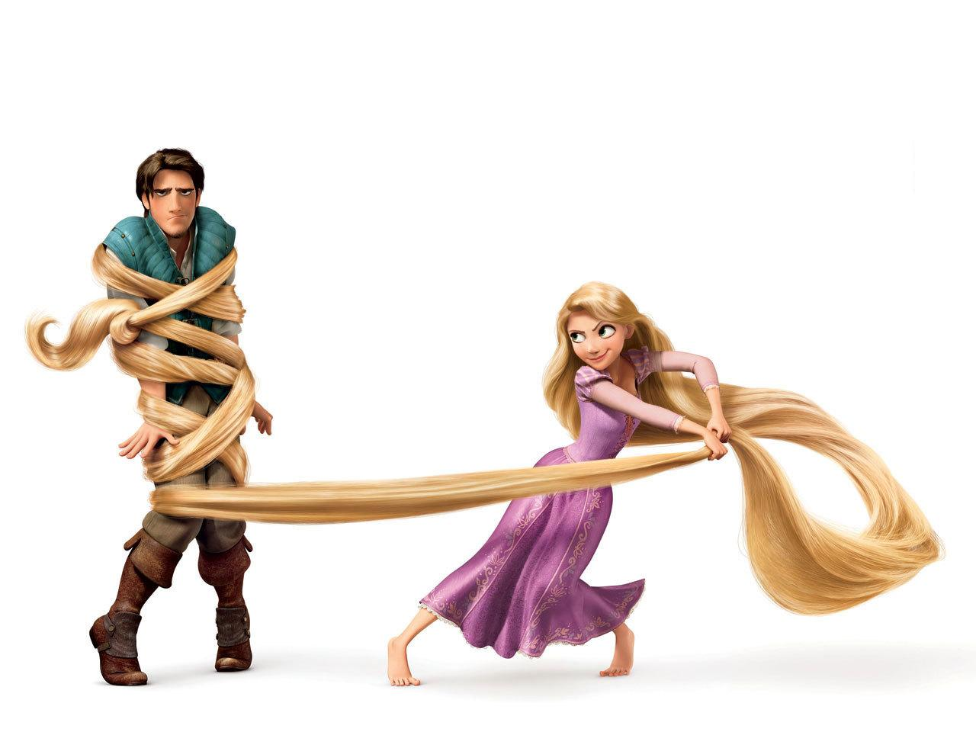
Волосы - как визитная карточка человека, так много они могут сказать о своем хозяине.

